Slide 1
AIP 美國物理協會電子期刊 全文資料庫
Presented by
iGroup Taiwan(長智文化)

Slide 2
AIP-American Institute of Physics簡介
創立於1931年
American Institute of Physics（AIP），是一家出版研究性期刊、雜誌、光碟、會議論文集及名錄的專業出版社。
富含特色的電子資料庫及高品質的期刊內容，成就了AIP在物理學電子期刊出版領域的領導地位。

Slide 3
AIP收錄期刊清單
No | AIP Titles | 起始年代 | IF 2008 | 排行 | 領域
1 | Applied Physics Letters | 1999-present | 3.726 | 5/95 | PHYSICS, APPLIED
2 | Chaos | 1999-present | 2.152 | 10/46 | MATHEMATICS, APPLIED
 |  |  |  | 9/175 | PHYSICS, MATHEMATICAL
3 | Journal of Applied Physics | 1999-present | 2.171 | 17/94 | PHYSICS, APPLIED
4 | Journal of Chemical Physics | 1999-present | 3.149 | 5/31 | PHYSICS, ATOMIC, MOLECULAR & CHEMICAL
5 | Journal of Mathematical Physics | 1999-present | 1.085 | 28/46 | PHYSICS, MATHEMATICAL
6 | Journal of Physical and Chemical Reference Data | 1999-present | 2.424 | 34/127 | CHEMISTRY, MULTIDISCIPLINARY
 |  |  |  | 42/113 | CHEMISTRY, PHYSICAL
 |  |  |  | 14/68 | PHYSICS, MULTIDISCIPLINARY
7 | Low Temperature Physics | 1997-present | 0.78 | 77/95 | PHYSICS, APPLIED
8 | Physics of Fluids | 1999-present | 1.738 | 23/112 | MECHANICS
 |  |  |  | 14/26 | PHYSICS, FLUIDS & PLASMAS
9 | Physics of Plasmas | 1999-present | 2.427 | 7/26 | PHYSICS, FLUIDS & PLASMAS
10 | Review of Scientific Instruments | 1999-present | 1.738 | 16/56 | INSTRUMENTS & INSTRUMENTATION
 |  |  |  | 36/95 | PHYSICS, APPLIED
Open Access | AIP Advances | 2011-present | n/a | n/a | n/a
Open Access | APL Materials | 2013 | n/a | n/a | n/a
Notes:
Open access期刊有調整

Slide 4
AIP期刊涵蓋主題
一般物理、應用物理、化學物理、地球物理、
醫療物理、原子分子物理、微粒、萬有引力、
天文、濃縮物質、材料科、統計非線性軟質物理、電子、工程、設備科學、數學、光學、真空科學和聲學…More
AIP及其合作夥伴(如APS、SPIE)提供全球1/4以上的學術研究資源

Slide 5
AIP電子期刊特色
高品質的期刊內容，期刊皆被ISI收錄
全文取得容易，讓您閱讀更完整
更新快速，無須等待紙本寄達所需時間
提供熱門文章，讓您成為物理領域的先驅
即時訊息，方便掌握第一手消息
2013年10月AIP推出全新Scitation平台
新氣象，新服務，不變的研究文章品質

Slide 6
AIP Journals

Slide 7
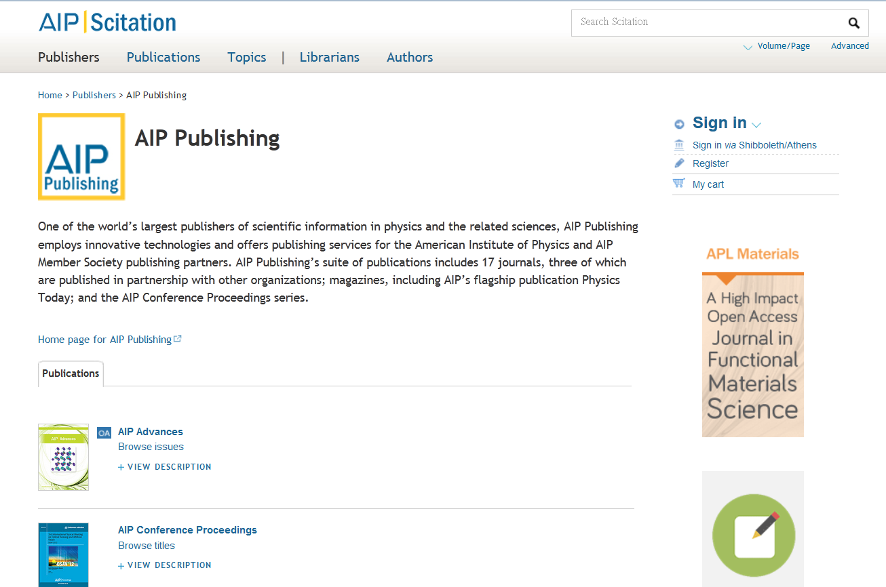
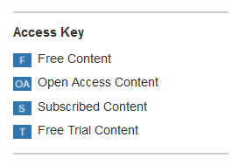
首頁
網址 http://scitation.aip.org/content/aip
快速查詢/進階查詢
AIP出版社簡介
期刊列表&簡介
(展開/收合)
期刊使用權限

Slide 8
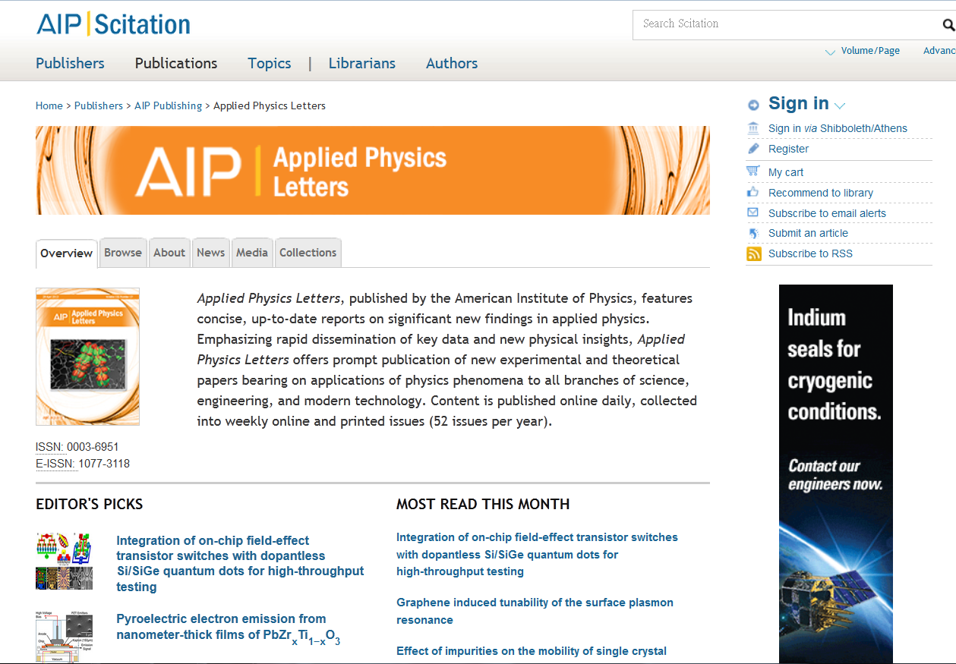
期刊首頁
瀏覽期刊內容
編輯推薦
本月熱門文章

Slide 9
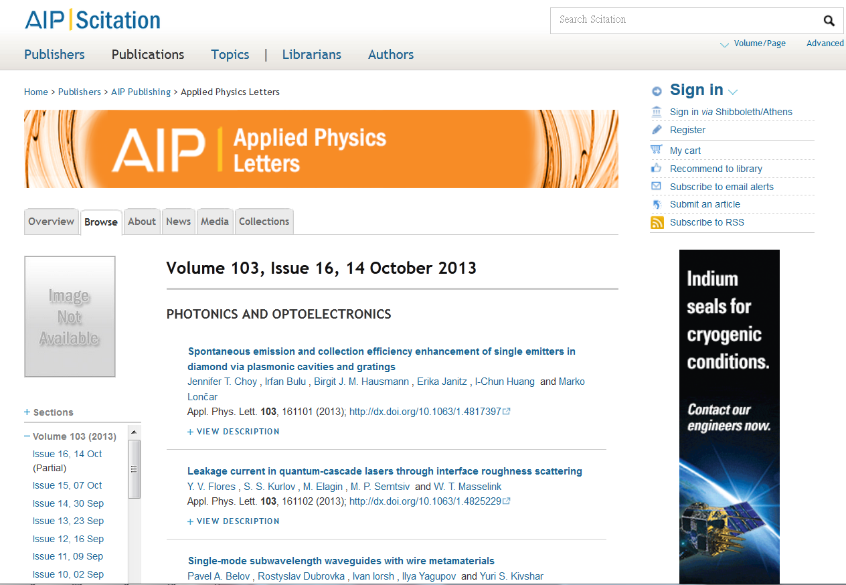
瀏覽期刊
當期期刊文章
瀏覽其它卷期

Slide 10
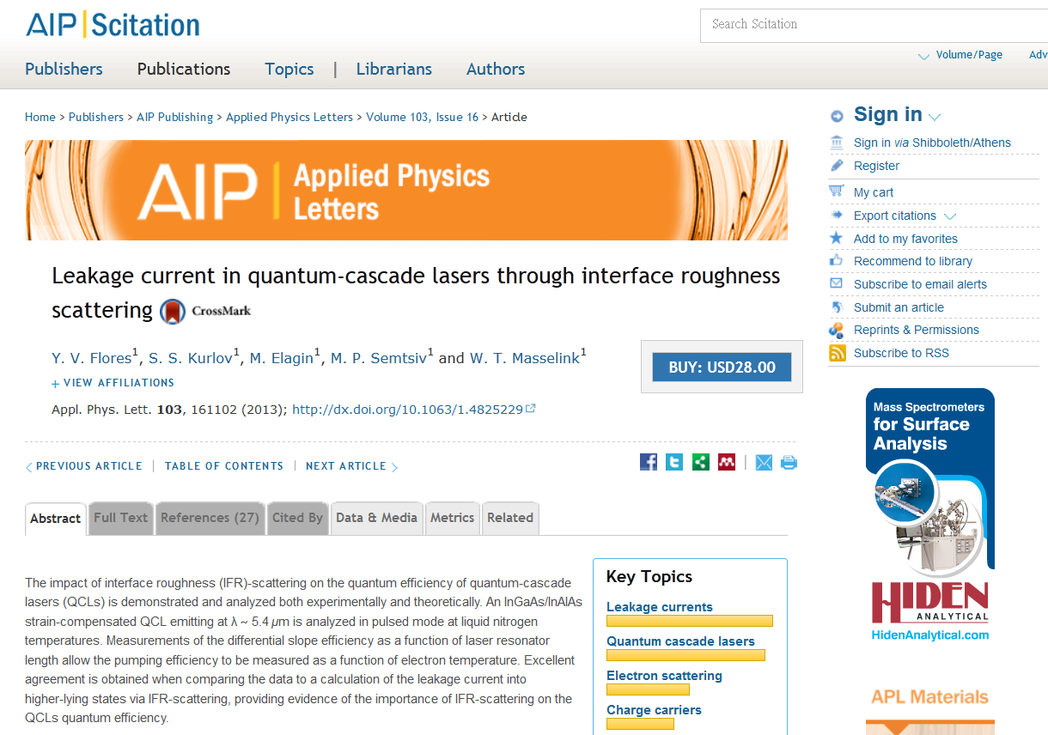
文章內容-1
文章閱讀工具
1.書目匯出
2.加入最愛(須登入帳號)
3.推薦圖書館
4.訂閱目次服務(須登入帳號)
NEW-
文章被使用統計
PDF全文
Html全文
參考文獻
被引用文章
文章摘要
文章圖表&
內容
其他相關
文章

Slide 11
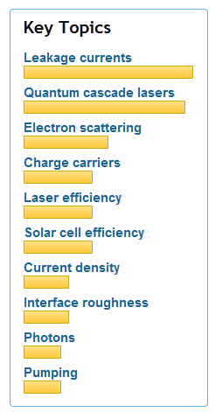
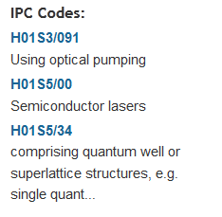
文章內容-2
IPC Code國際專利分類
可搜尋出相關文章也出現該專利分類
文章關鍵字
長條圖可一窺主題比例

Slide 12
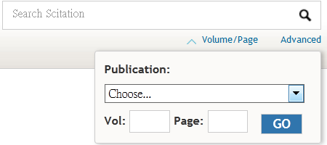
檢索功能
輸入任意關鍵字於所有欄位
執行檢索
輸入關鍵字詞系統會產生建議詞
利用已知的卷期&頁次查詢

Slide 13
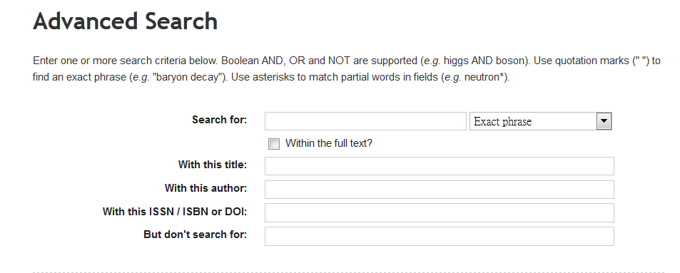
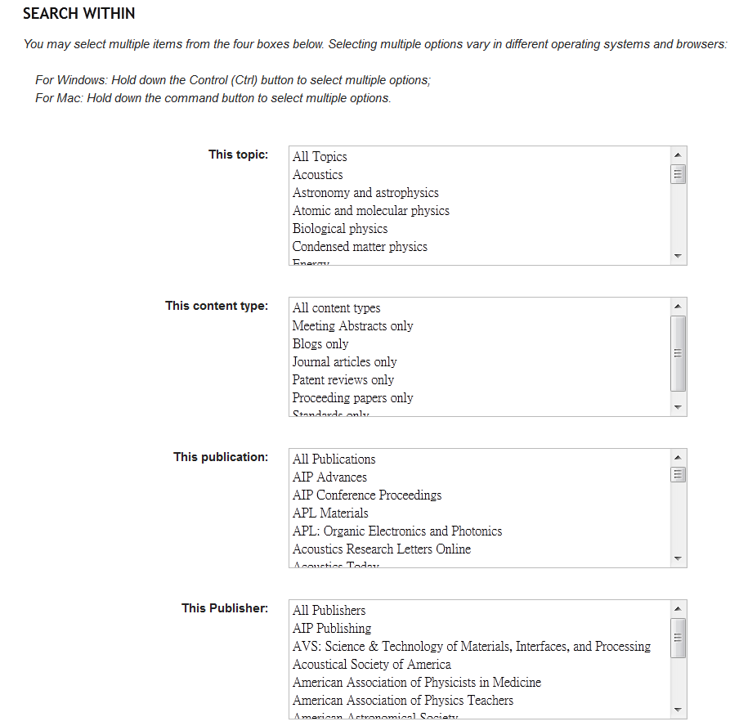
檢索功能-進階查詢-1
設定查找詞範圍
設定檢索條件
主題
文章類型
出版刊物
出版社

Slide 14
檢索功能-進階查詢-2
設定查找詞年代
查詢結果排序選擇

Slide 15
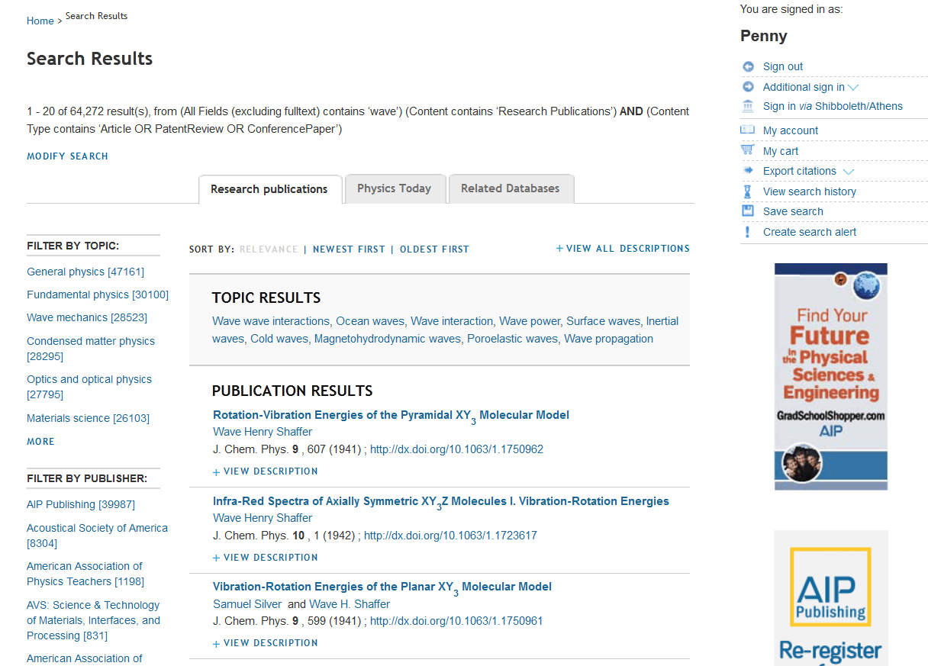
查詢結果-1
符合研究文章
符合Physics Today
符合資料庫-
ArXiv
條件篩選:
依主題
依出版社
依出版刊物
依文章類型
依作者
依年代
建議相關主題
符合文章列表
Notes:
arXiv（X依希臘文的χ發音，讀音如英語的archive）是一個收集物理學、數學、計算機科學與生物學論文預印本的網站。至2008年10月為止，arXiv.org已收集了超過50萬篇預印本，並以約略每月五千篇的速率增加。

Slide 16
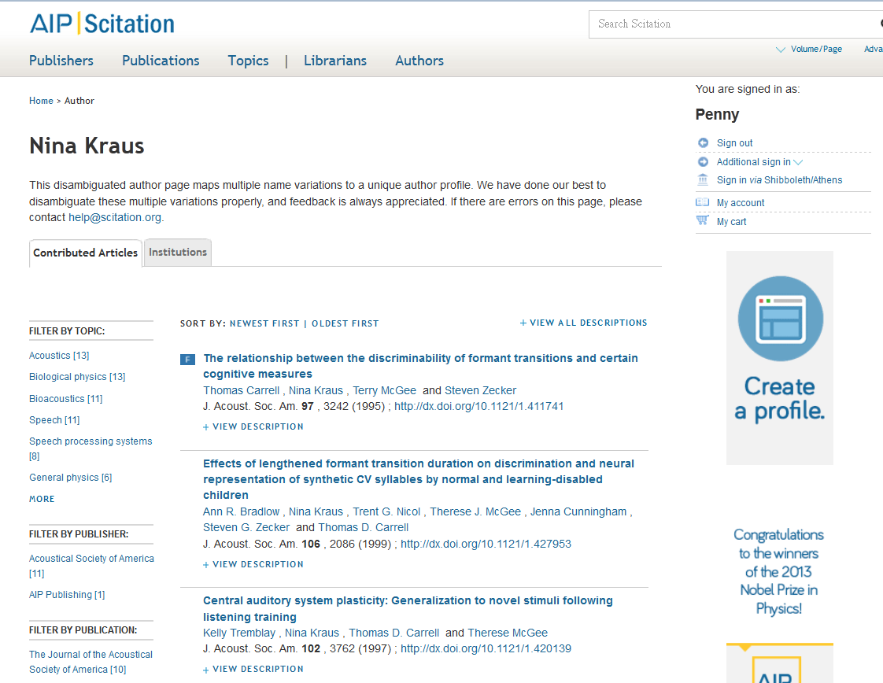
作者專區
作者發表文章列表
作者所屬機構資料

Slide 17
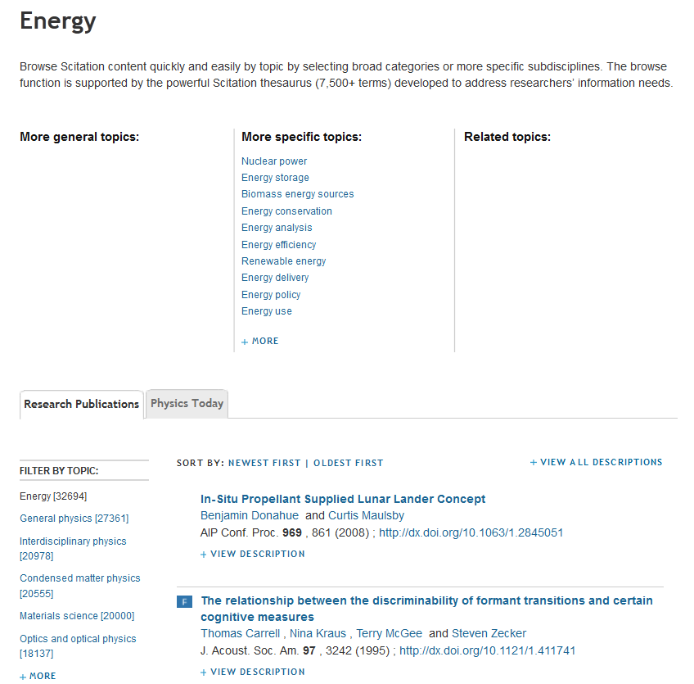
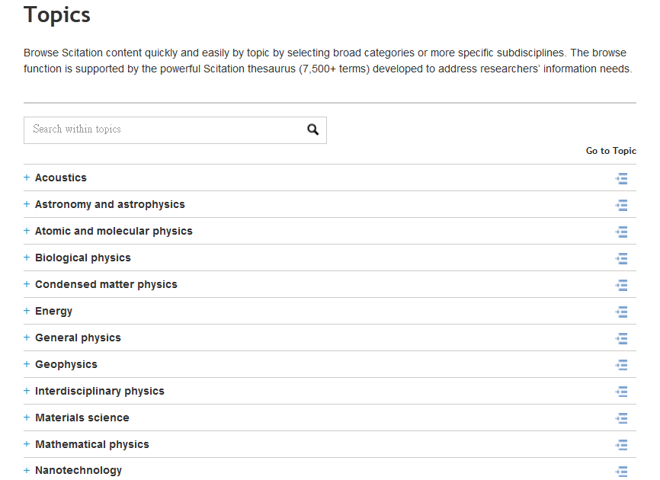
主題瀏覽
該主題下相關文章列表

Slide 18
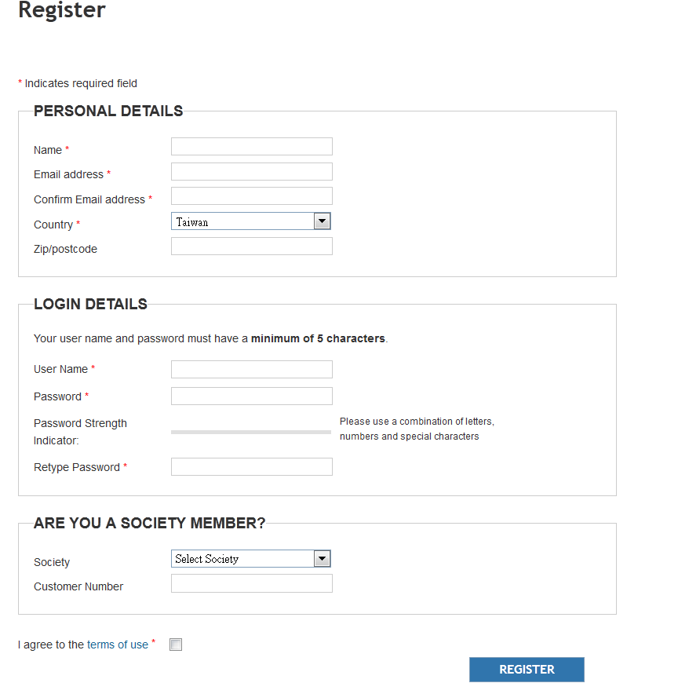
註冊個人帳號
網址 https://scitation.aip.org/registration/personal
免費線上註冊
將文章加入最愛
訂閱目次服務
儲存查詢
查詢歷史紀錄
管理個人資料

Slide 19
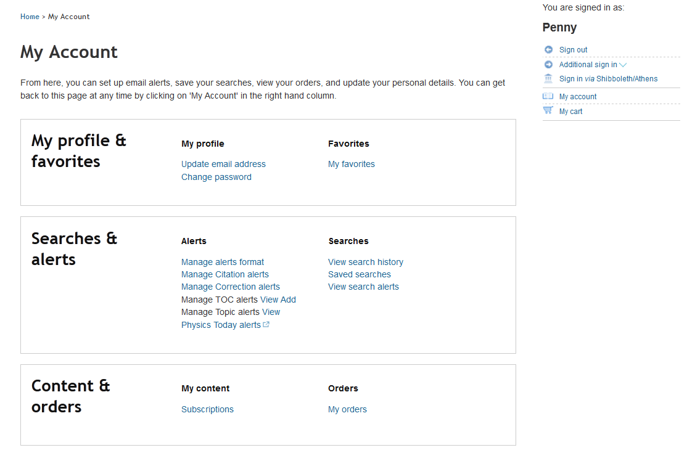
管理帳號資料
個人資料
儲存查詢&
建立新訊通知服務

Slide 20
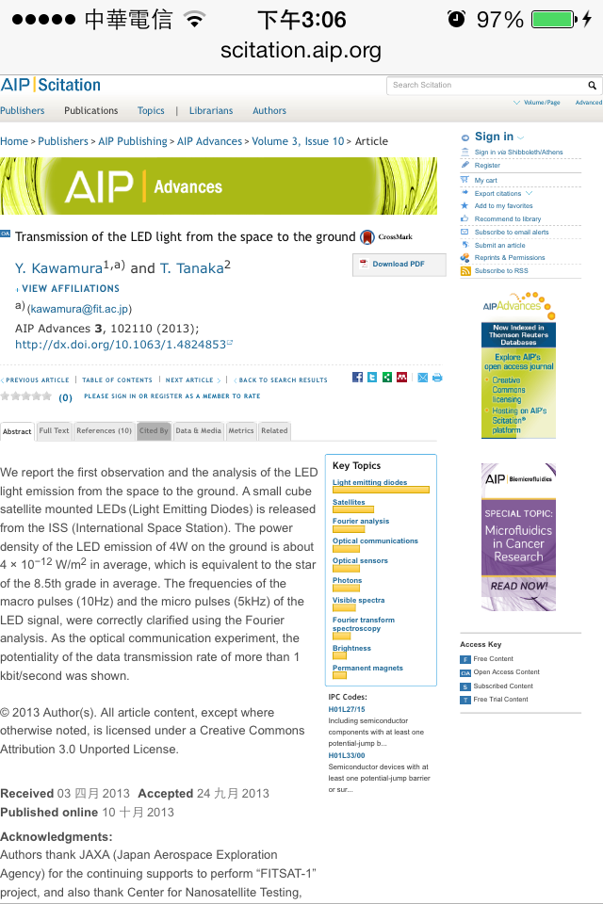
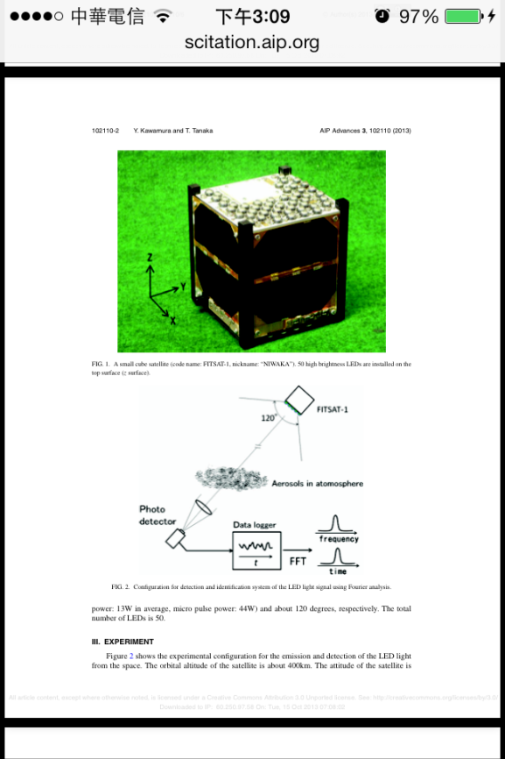
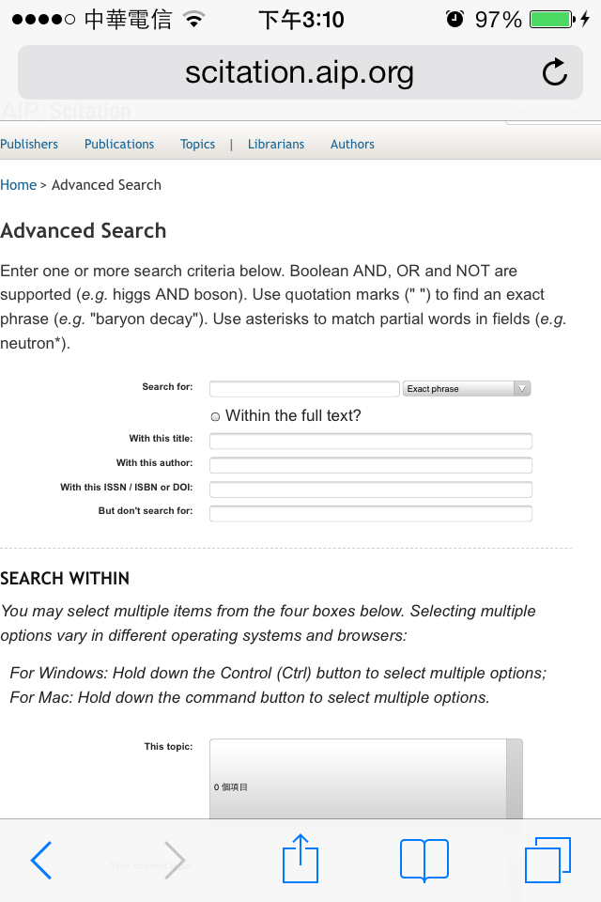
行動裝置-一般瀏覽器
利用行動裝置內建瀏覽器，及支援開啟PDF軟體，也可讓您研究文章帶著走。

Slide 21
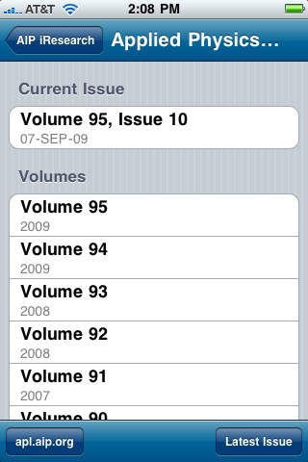
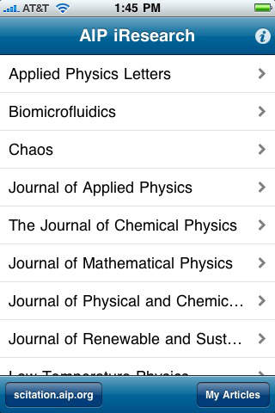
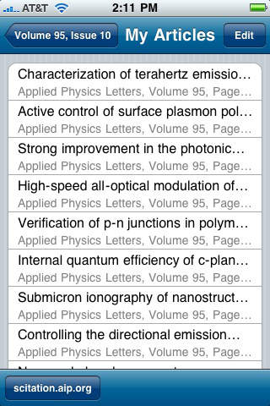
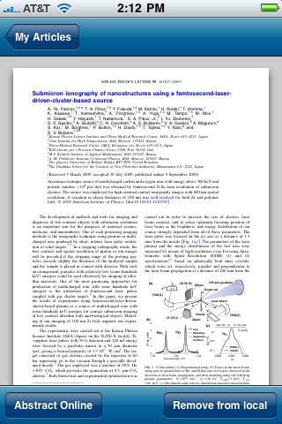
行動裝置- 安裝APP
您必須先在單位訂購IP內登入使用，利用瀏覽方式將您感興趣文章下載並儲存於您的行動載具內，那麼之後您便可以在家中離線閱讀全文。

Slide 22
Thanks for you attention!
If you have any question, please contact:
iGroup Taiwan(長智文化)
TEL:02-2571-3369
Email: service@igrouptaiwan.com

